Slide 1
การจัดการความรู้ (KM-Knowledge Manegment)
เรื่อง
ความรู้เกี่ยวกับเครื่องราชอิสริยาภรณ์ การแต่งเครื่องแบบและ การประดับเครื่องราชอิสริยาภรณ์

Slide 2
ความรู้เกี่ยวกับเครื่องราชอิสริยาภรณ์
Q : เครื่องราชอิสริยาภรณ์เป็นอย่างไร
A: เครื่องราชอิสริยาภรณ์ คือ สิ่งซึ่งเป็นเครื่องหมายแสดงเกียรติยศและบําเหน็จความชอบ
เป็นของพระมหากษัตริย์ทรงสร้างขึ้นสําหรับพระราชทานเป็นบําเหน็จความชอบใน
ราชการที่ใช้สําหรับพระราชทานแก่ผู้กระทําความดีความชอบอันเป็นประโยชน์แก่
ประเทศ ศาสนาและประชาชน และเหรียญที่ระลึกพระราชทานเป็นบําเหน็จความชอบ
ในโอกาสต่าง ๆ และที่ทรงพระกรุณาโปรดเกล้าฯ ให้บุคคลประดับได้ อย่างเครื่องราช
อิสริยาภรณ์ตามที่ทางราชการกําหนด

Slide 3
Q: ชนิดของเครื่องราชอิสริยาภรณ์เป็นอย่างไร
A: ชนิดของเครื่องราชอิสริยาภรณ์ที่ส่วนราชการเสนอขอพระราชทานให้แก่บุคคลต่าง ๆ
เป็นประจำปี ในวโรกาสพระราชพิธีเฉลิมพระชนมพรรษา ประกอบด้วย
1) เครื่องราชอิสริยาภรณ์อันเป็นที่เชิดชูยิ่งช้างเผือก
2) เครื่องราชอิสริยาภรณ์อันมีเกียรติยศยิ่งมงกุฎไทย
3) เครื่องราชอิสริยาภรณ์อันเป็นที่สรรเสริญยิ่งดิเรกคุณาภรณ์
4) เหรียญจักรพรรดิมาลา

Slide 4
Q: ตระกูลและชั้นตราของเครื่องราชอิสริยาภรณ์เป็นอย่างไร
A: ตระกูลและชั้นตราของเครื่องราชอิสริยาภรณ์ มี ๒ ตระกูล ได้แก่
1) ตระกูลมงกุฎไทย
ลําดับชั้น 7 เหรียญเงินมงกุฎไทย (ร.ง.ม.)
ลําดับชั้น 6 เหรียญทองมงกุฎไทย (ร.ท.ม.)
ลําดับชั้น 5 เบญจมาภรณ์มงกุฎไทย (บ.ม.)
ลําดับชั้น 4 จัตุรถาภรณ์มงกุฎไทย (จ.ม.)
ลําดับชั้น 3 ตริตาภรณ์มงกุฎไทย (ต.ม.)
ลําดับชั้น 2 ทวีติยาภรณ์มงกุฎไทย (ท.ม.)
ลําดับชั้น 1 ประถมาภรณ์มงกุฎไทย (ป.ม.)
สูงสุด มหาวชิรมงกุฎ (ม.ว.ม.)

Slide 5
2. ตระกูลช้างเผือก
ลําดับชั้น 7 เหรียญเงินช้างเผือก (ร.ง.ช.)
ลําดับชั้น 6 เหรียญทองช้างเผือก (ร.ท.ช.)
ลําดับชั้น 5 เบญจมาภรณ์ช้างเผือก (บ.ช.)
ลําดับชั้น 4 จัตุรถาภรณ์ช้างเผือก (จ.ช.)
ลําดับชั้น 3 ตริตาภรณ์ช้างเผือก (ต.ช.)
ลําดับชั้น 2 ทวีติยาภรณ์ช้างเผือก (ท.ช.)
ลําดับชั้น 1 ประถมาภรณ์ช้างเผือก (ป.ช.)
สูงสุด มหาปรมาภรณ์ช้างเผือก (ม.ป.ช.)

Slide 6
Q: ระเบียบและหลักเกณฑ์การเสนอขอพระราชทานเครื่องราชอิสริยาภรณ์ เป็นอย่างไร
A: ระเบียบและหลักเกณฑ์การเสนอขอพระราชทานเครื่องราชอิสริยาภรณ์ มีดังนี้
1. การเสนอขอพระราชทานเครื่องราชอิสริยากรณ์อันเป็นที่เชิดชูยิ่งช้างเผือก และเครื่องราช
อิสริยากรณ์อันมีเกียรติยศยิ่งมงกุฏไทย
1.1 ข้าราชการ
1) ระเบียบสำนักนายกรัฐมนตรีว่าด้วยการขอพระราชทานเครื่องราชอิสริยากรณ์อันเป็นที่
เชิดชูยิ่งช้างเผือก และเครื่องราชอิสริยากรณ์อันมีเกียรติยศยิ่งมงกุฏไทย พ.ศ. 2536
2) ระเบียบสำนักนายกรัฐมนตรีว่าด้วยการขอพระราชทานเครื่องราชอิสริยากรณ์อันเป็นที่เชิดชู
ยิ่งช้างเผือก และเครื่องราชอิสริยากรณ์อันมีเกียรติยศยิ่งมงกุฏไทย (ฉบับที่ 2) พ.ศ. 2552
โดยชั้นตราที่เสนอขอพระราชทานให้เป็นไปตามบัญชี 41
หน่วยบริหารงานบุคคลคณะฯ ทำการสำรวจข้าราชการคณะฯ ที่มีคุณสมบัติครบถ้วนตามหลักเกณฑ์ฯ และบันทึกข้อมูลการเสนอเครื่องราชผ่านระบบ CMU-HR นำเสนอคณบดีพิจารณาลงนาม เพื่อส่งมหาวิทยาลัยตามกำหนด โดยข้าราชการคณะฯสามารถเข้าไปตรวจสอบประวัติเครื่องราชของท่านได้ในระบบ CMU MIS เลือก ประวัติเครื่องราชอิสริยาภรณ์

Slide 7
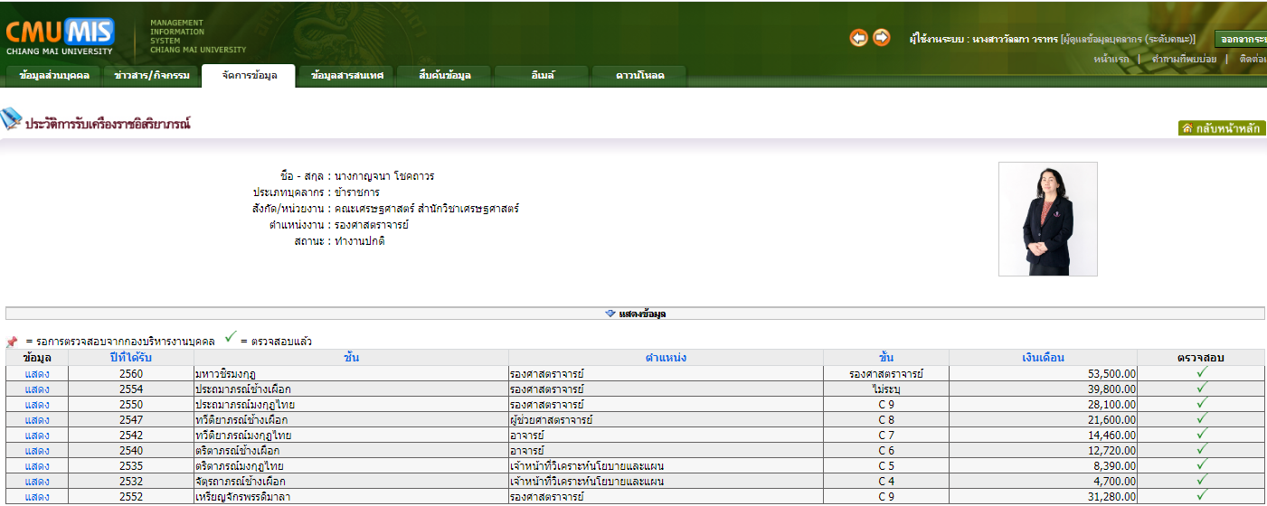
ยกตัวอย่าง ข้อมูลการได้รับเครื่องอิสริยาภรณ์ ข้าราชการ ตำแหน่งทางวิชาการ (รองศาสตราจารย์)
หมายเหตุ : เครื่องราชอิสริยาภรณ์ ชั้น มหาวชิรมงกุฎ (ม.ว.ม.) เป็นชั้นตราสูงสุดแล้ว

Slide 8
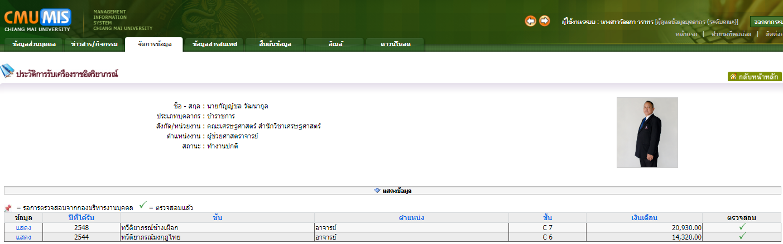
ยกตัวอย่าง ข้อมูลการได้รับเครื่องอิสริยาภรณ์ ข้าราชการ ตำแหน่งทางวิชาการ (ผู้ช่วยศาสตราจารย์)
หมายเหตุ : เครื่องราชอิสริยาภรณ์ ชั้น ทวีติยาภรณ์ช้างเผือก (ท.ช.) เป็นชั้นตราสูงสุดแล้ว
ปี 2564 คณะฯ จะเสนอขอเหรียญจักรดิมาลา (วันบรรจุ 2 ต.ค. 2538 + 26 ปี)

Slide 9
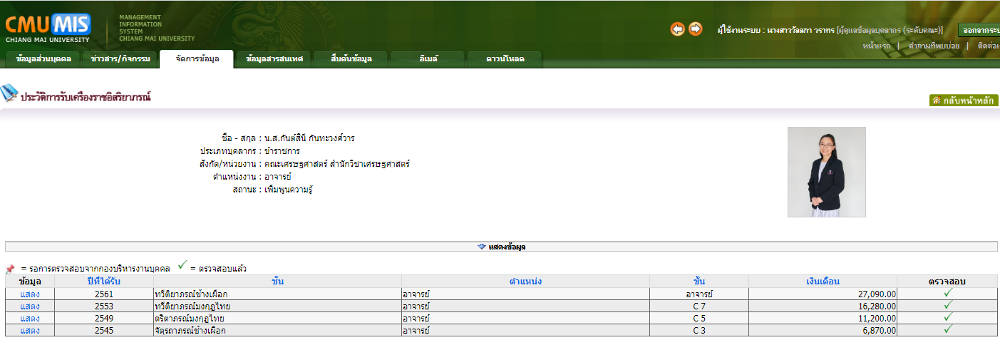
ยกตัวอย่าง ข้อมูลการได้รับเครื่องอิสริยาภรณ์ ข้าราชการ ตำแหน่งทางวิชาการ (อาจารย์)
หมายเหตุ : เครื่องราชอิสริยาภรณ์ ชั้น ทวีติยาภรณ์ช้างเผือก (ท.ช.) เป็นชั้นตราสูงสุดแล้ว
ปี 2564 คณะฯ จะเสนอขอเหรียญจักรดิมาลา (ร.จ.พ.) (วันบรรจุ 1 เม.ย. 2539 + 25 ปี)

Slide 10
2. การเสนอขอพระราชทานเหรียญจักรพรรดิมาลา มีดังนี้
2.1. เป็นไปตามพระราชบัญญัติเหรียญจักรพรรดิมาลาและเหรียญจักรพรรดิมาลา
พ.ศ. 2484
2.2 เป็นข้าราชการที่ปฎิบัติหน้าที่ราชการด้วยความเรียบร้อยเป็นเวลาไม่น้อยกว่า 25 ปี
นับถึงวันที่ 27 กรกฎาคม ของปีที่ขอพระราชทาน

Slide 11
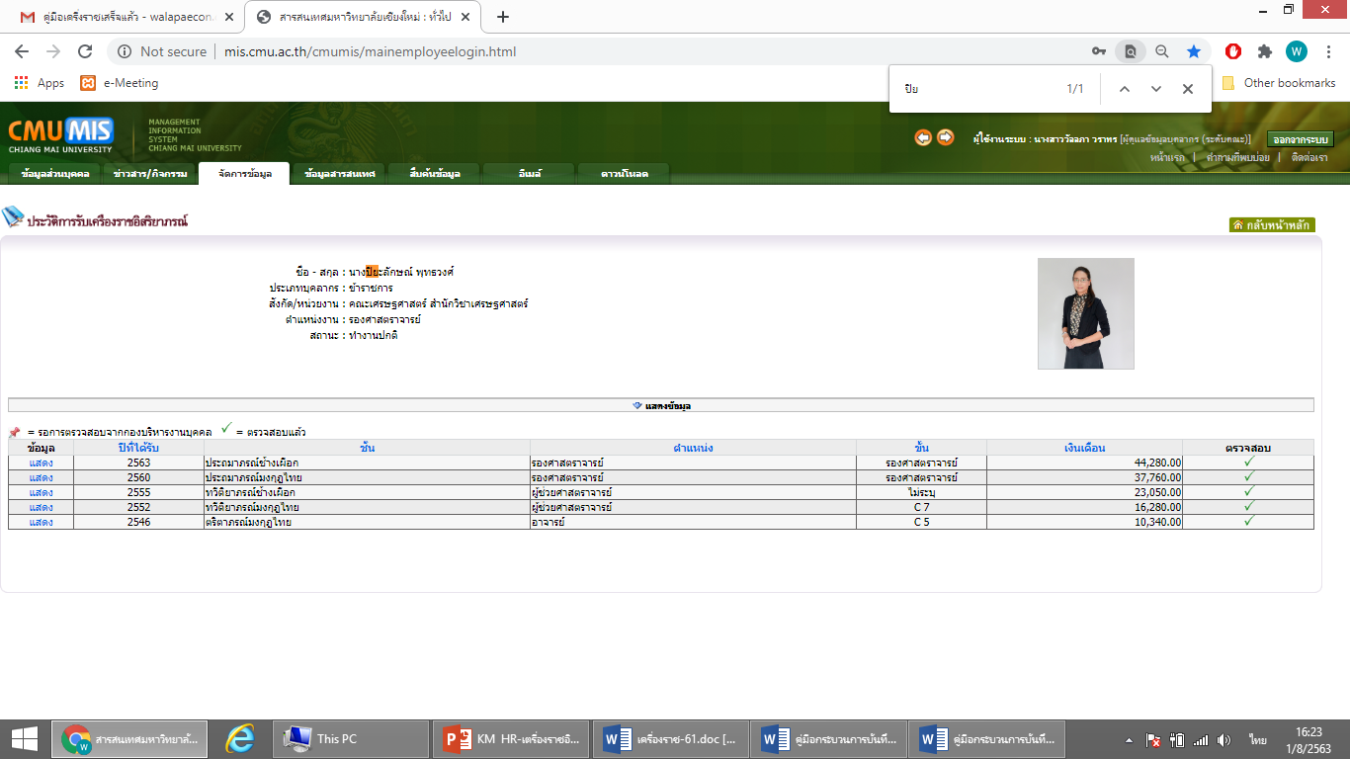
ยกตัวอย่าง ข้อมูลการได้รับเครื่องอิสริยาภรณ์ ข้าราชการ ตำแหน่งทางวิชาการ (รองศาสตราจารย์)
หมายเหตุ : ปี 2569 คณะฯ จะเสนอขอพระราชทานเครื่องราชอิสริยาภรณ์ ชั้น มหาวชิรมงกุฎ (ม.ว.ม.)
และเป็นชั้นตราสูงสุดแล้ว
ปี 2566 คณะฯ จะเสนอขอเหรียญจักรดิมาลา (ร.จ.พ.) (วันบรรจุ 1 ธ.ค. 2540 + 26 ปี)

Slide 12
Q: พนักงานมหาวิทยาลัย สายวิชาการและสายปฎิบัติการ สังกัดมหาวิทยาลัยเชียงใหม่
สามารถขอพระราชทานเครื่องราชอิสริยาภรณ์ประจำปี ได้หรือไม่ อย่างไร
A: พนักงานมหาวิทยาลัย สายวิชาการและสายปฎิบัติการ สังกัดมหาวิทยาลัยเชียงใหม่
สามารถขอพระราชทานเครื่องราชอิสริยาภรณ์ประจำปีได้ ดังนี้
1. หน่วยบริหารงานบุคคลคณะฯ ทำการตรวจสอบรายชื่อพนักงานมหาวิทยาลัยคณะฯ ที่มีคุณสมบัติ
ตามหลักเกณฑ์การขอพระราชทานเครื่องราชอิสริยาภรณ์ให้แก่ผู้ดำรงตำแหน่งในสถาบันอุดมศึกษา
ที่มีลักษณะพิเศษ ร่างบัญชี ๑๘ (ที่ปรัยปรุงใหม่) และรายละเอียดเพิ่มเติมได้จากเอกสารคู่มือ
กระบวนการบันทึกการเสนอขอพระราชทานเครื่องราชอิสริยาภรณ์พนักงานมหาวิทยาลัย
โดยหน่วยบริหารงานบุคคล งานบริหารทั่วไป คณะเศรษฐศาสตร์
2. ต้องปฎิบัติงานติดต่อกันมาเป็นเวลาไม่น้อยกว่า 5 ปีบริบูรณ์นับแต่วันเริ่มจ้างจนถึงวันก่อนวันเฉลิม
พระชนมพรรษา (รัชกาลที่ 10 คือ 28 กรกฎาคมของทุกปี) ที่จะขอพระราชทานไม่น้อยกว่า 60 วัน

Slide 13
3. การนับระยะเวลาปฎิบัติงานสำหรับพนักงานที่เปลี่ยนสถานภาพมาจากข้าราชการหรือจ้างมาจาก
รัฐวิสาหกิจแห่งอื่น ให้นับระยะเวลาต่อกันได้ แต่ต้องมีระยะเวลาปฎิบัติงานในสถาบันอุดมศึกษา
ของรัฐที่มิใช่ส่วนราชการที่เสนอขอพระราชทานไม่น้อยกว่า 2 ปีบริบูรณ์
4. อธิการบดีของสถาบันอุดมศึกษาของรัฐที่มิใช่ส่วนราชการที่ดำรงตำแหน่งโดยสัญญาจ้าง ต้องดำรง
ตำแหน่งติดต่อกันมาเป็นเวลาไม่น้อยกว่า 2 ปีบริบูรณ์ นับแต่วันเริ่มสัญญาจ้าง จนถึงวันก่อนวัน
วันพระราชพิธีเฉลิมพระชนมพรรษาของปีที่จะขอพระราชทาน
5. ทำการบันทึกข้อมูลการเสนอเครื่องราชฯ ผ่านระบบ CMU-HR นำเสนอคณบดีพิจารณาลงนาม
เพื่อส่งมหาวิทยาลัยตามกำหนด
ทั้งนี้ พนักงานมหาวิทยาลัยของคณะฯ สามารถเข้าไปตรวจสอบประวัติเครื่องราชของท่านได้ในระบบ CMU MIS
เลือก ประวัติเครื่องราชเตรื่องราชอิสริยาภรณ์

Slide 14
Q: พนักงานมหาวิทยาลัย มีสิทธิ์ได้รับการเสนอขอพระราชทานเครื่องราชอิสริยาภรณ์ประจำปี หรือไม่ อย่างไร
A: พนักงานมหาวิทยาลัย มีสิทธิ์ได้รับการเสนอขอพระราชทานเครื่องราชอิสริยาภรณ์ประจำปี ดังนี้
1. กรณีพนักงานมหาวิทยาลัยสายปฎิบัติการ ตำแหน่งประจำแผนก (พนักงานปฎิบัติงาน นักการเงินและบัญชี
นักวิชาการคอมพิวเตอร์ พนักงานช่าง พนักงานบริการทั่วไป) เริ่มบรรจุและปฎิบัติงานมาแล้วเป็นระยะเวลา 5 ปีบริบูรณ์ คณะฯ จะเสนอขอพระราชทานเครื่องราชฯ ชั้น บ.ม. เลื่อนได้ถึง จ.ช. (ชั้นสูงสุด)
2. กรณีพนักงานมหาวิทยาลัยสายปฎิบัติการ ตำแหน่งหัวหน้าแผนก(หัวหน้างาน) เริ่มบรรจุและปฎิบัติงานมาแล้ว เป็นระยะเวลา 5 ปีบริบูรณ์ คณะฯ จะเสนอขอพระราชทานเครื่องราชฯ ชั้น จ.ม. เลื่อนได้ถึง ต.ม. (ชั้นสูงสุด)
3. กรณีพนักงานมหาวิทยาลัยสายวิชาการ ตำแหน่งผู้ช่วยศาสตราจารย์ หรือ อาจารย์ เริ่มบรรจุและปฎิบัติงาน
มาแล้วเป็นระยะเวลา 5 ปีบริบูรณ์ คณะฯ จะเสนอขอพระราชทานเครื่องราชฯ ชั้น จ.ช. เลื่อนได้ถึง ท.ม.(ชั้นสูงสุด)
4. กรณีพนักงานมหาวิทยาลัยสายวิชาการ ตำแหน่งรองศาสตราจารย์ เริ่มบรรจุและปฎิบัติงานมาแล้วเป็นระยะ เวลา 5 ปีบริบูรณ์ คณะฯ จะเสนอขอพระราชทานเครื่องราชฯ ชั้น ต.ม. เลื่อนได้ถึง ป.ม. (ชั้นสูงสุด)
5. กรณีพนักงานมหาวิทยาลัยสายวิชาการ ตำแหน่งรองศาสตราจารย์ เริ่มบรรจุและปฎิบัติงานมาแล้วเป็นระยะ เวลา 5 ปีบริบูรณ์ คณะฯ จะเสนอขอพระราชทานเครื่องราชฯ ชั้น ท.ม. เลื่อนได้ถึง ป.ช. (ชั้นสูงสุด)

Slide 15
หมายเหตุ : ตามร่างบัญชี 18 (ที่ปรับปรุงใหม่) เงื่อนไขและระยะเวลาการเลื่อนชั้นตรา
1. ลำดับที่ 2 การขอพระราชทานเลื่อนชั้นตราเว้นระยะไม่น้อยกว่า 5 ปีบริบูรณ์ ตามลำดับ จนถึงเกณฑ์
ชั้นนสูงสุดของตำแหน่ง
2. ลำดับที่ 5 และ 8 เสนอขอพระราชทานเครื่องราชตามลำดับ เมื่อได้ ท.ม. แล้ว 3 ปี เสนอขอ ป.ม. โดยได้รับ
อนุมัติแต่งตั้งให้ดำรงตำแหน่งรองศาสตราจารย์และได้รับเงินประจำตำแหน่ง 9,900 บาทต่อเดือนแล้ว
3. ลำดับที่ 7 เสนอขอพระราชทานเครื่องราชตามลำดับ เมื่อได้ ท.ช. แล้ว 3 ปี เสนอขอ ป.ม. เมื่อได้ ป.ม. แล้ว
3 ปี เสนอขอ ป.ช
. 4. การนับระยะเวลาในการเสนอขอเครื่องราชชั้นสูงถัดไป สมัยรัชการที่ 9 วันเฉลิมพระชนมพรรษา คือ
5 ธันวาคม นับจนถึงปี 2559 ทั้งนี้ รัชกาลที่ 10 ปัจจุบัน (ปี 2560) วันเฉลิมพระชนมพรรษา คือ
28 กรกฎาคม จึงให้นับอายุงานเพื่อเสนอขอเครื่องราชชั้นสูงถัดไป ให้บวกเพิ่มอีก 1 ปี
5. ข้อควรระวังในการเสนอขอพระราชทานเครื่องราชอิสริยาภรณ์ชั้นสูงตามลำดับ คณะฯ จะไม่เสนอขอ
พระราชทานเครื่องราชอิสริยาภรณ์ปีเว้นปี

Slide 16
Q: การขอพระราชทานเครื่องราชอิสริยาภรณ์อันเป็นที่สรรเสริญยิ่งดิเรกคุณาภรณ์ เป็นอย่างไร
A: การขอพระราชทานเครื่องราชอิสริยาภรณนี้กฎหมายกําหนดใหเปนไปตามหลักเกณฑ วิธีการและเงื่อนไขที่กําหนดโดยพระราชกฤษฎีกาวาดวยการขอพระราชทานเครื่องราชอิสริยาภรณอันเปนที่สรรเสริญยิ่งดิเรกคุณาภรณ พ.ศ.2538 ซึ่งมีผลใชบังคับเปนกฎหมาย เมื่อวันที่ 4 ตุลาคม 2538
Q: ชั้นตราของเครื่องราชอิสริยาภรณอันเปนที่สรรเสริญยิ่งดิเรกคุณาภรณ์ มีกี่ชั้นตรา อะไรบ้าง
A: ชั้นตราของเครื่องราชอิสริยาภรณอันเปนที่สรรเสริญยิ่งดิเรกคุณาภรณ์ มี 7 ชั้นตรา ดังนี้

Slide 17
    ชั้นที่ 1 ปฐมดิเรกคุณาภรณ (ป.ภ.)
    ชั้นที่ 2 ทุติยดิเรกคุณาภรณ (ท.ภ.)
    ชั้นที่ 3 ตติยดิเรกคุณาภรณ (ต.ภ.)
    ชั้นที่ 4 จตุตถดิเรกคุณาภรณ (จ.ภ.)
    ชั้นที่ 5 เบญจมดิเรกคุณาภรณ (บ.ภ.)
    ชั้นที่ 6 เหรียญทองดิเรกคุณาภรณ (ร.ท.ภ.)
    ชั้นที่ 7 เหรียญเงินดิเรกคุณาภรณ (ร.ง.ภ.)
กรณีการกระทําความดีความชอบที่เปนการบริจาคทรัพยสิน
(1) การขอพระราชทานเครื่องราชอิสริยาภรณดิเรกคุณาภรณใหแกผูบริจาคทรัพยสินเปนไปตามมูลคาของทรัพยสิน ดังนี้
    100,000 บาทขึ้นไป ขอ ร.ง.ภ.
    200,000 บาทขึ้นไป ขอ ร.ท.ภ.
    500,000 บาทขึ้นไป ขอ บ.ภ.
    1,500,000 บาทขึ้นไป ขอ จ.ภ.
    6,000,000 บาทขึ้นไป ขอ ต.ภ.
    14,000,000 บาทขึ้นไป ขอ ท.ภ.
    30,000,000 บาทขึ้นไป ขอ ป.ภ.

Slide 18
Q: ราคาชดใช้แทนเครื่องราชอิสริยาภรณ์ที่ไม่สามารถส่งคืนตามกฎหมายเป็นอย่างไร
A: ราคาชดใช้แทนเครื่องราชอิสริยาภรณ์ที่ไม่สามารถส่งคืนตามกฎหมาย ประจําปีงบประมาณ
พ.ศ.2561 2563 บัญชีราคาชดใช้แทนเครื่องราชอิสริยาภรณ์ที่ไม่สามารถส่งคืนตามกฎหมาย
ตั้งแต่วันที่ 1 ตุลาคม 2560 เป็นต้นไป
เครื่องราชอิสริยาภรณ์อันเป็นที่เชิดชูยิ่งช้างเผือก
มหาปรมาภรณ์ช้างเผือก บุรษุ ราคาชดใช้ 41,560 บาท
มหาปรมาภรณ์ช้างเผือก สตรี ราคาชดใช้ 32,382 บาท
ประถมาภรณ์ช้างเผือก บุรุษ ราคาชดใช้ 28,658 บาท
ประถมาภรณ์ช้างเผือก สตรี ราคาชดใช้ 22,618 บาท

Slide 19
ทวีติยาภรณ์ช้างเผือก บุรุษ ราคาชดใช้ 13,682 บาท
ทวีติยาภรณ์ช้างเผือก สตรี ราคาชดใช้ 11,420 บาท
ตริตาภรณ์ช้างเผือก บุรษุ ราคาชดใช้ 6,518 บาท
ตริตาภรณ์ช้างเผือก สตรี ราคาชดใช้ 6,080 บาท
จัตุรถาภรณ์ช้างเผือก บุรุษ ราคาชดใช้ 3,326 บาท
จัตุรถาภรณ์ช้างเผือก สตรี ราคาชดใช้ 3,694 บาท
เบญจมาภรณ์ช้างเผือก บุรษุ ราคาชดใช้ 3,152 บาท
เบญจมาภรณ์ช้างเผือก สตรี ราคาชดใช้ 3,494 บาท
เหรียญทองช้างเผือก บุรษุ ราคาชดใช้ 2,414 บาท
เหรียญทองช้างเผือก สตรี ราคาชดใช้ 2,786 บาท
เหรียญเงินช้างเผือก บุรุษ ราคาชดใช้ 2,324 บาท
เหรียญเงินช้างเผือก สตรี ราคาชดใช้ 2,668 บาท

Slide 20
เครื่องราชอิสริยาภรณ์อันเป็นที่เชิดชูยิ่งมงกุฎไทย
มหาวชิรมงกุฎ บุรษุ ราคาชดใช้ 55,516 บาท
มหาวชิรมงกุฎ สตรี ราคาชดใช้ 43,316 บาท
ประถมาภรณ์มงกุฎไทย บุรุษ ราคาชดใช้ 27,240 บาท
ประถมาภรณ์มงกุฎไทย สตรี ราคาชดใช้ 20,834 บาท
ทวีติยาภรณ์มงกุฎไทย บุรุษ ราคาชดใช้ 12,216 บาท
ทวีติยาภรณ์มงกุฎไทย สตรี ราคาชดใช้ 9,282 บาท
ตริตาภรณ์มงกุฎไทย บุรษุ ราคาชดใช้ 4,318 บาท
ตริตาภรณ์มงกุฎไทย สตรี ราคาชดใช้ 3,326 บาท

Slide 21
จัตุรถาภรณ์มงกุฎไทย บุรุษ ราคาชดใช้ 3,326 บาท
จัตุรถาภรณ์มงกุฎไทย สตรี ราคาชดใช้ 3,694 บาท
เบญจมาภรณ์มงกุฎไทย บุรษุ ราคาชดใช้ 3,152 บาท
เบญจมาภรณ์มงกุฎไทย สตรี ราคาชดใช้ 3,494 บาท
เหรียญทองมงกุฎไทย บุรษุ ราคาชดใช้ 1,994 บาท
เหรียญทองมงกุฎไทย สตรี ราคาชดใช้ 2,420 บาท
เหรียญเงินมงกุฎไทย บุรุษ ราคาชดใช้ 1,976 บาท
เหรียญเงินมงกุฎไทย สตรี ราคาชดใช้ 2,364 บาท

Slide 22
เครื่องราชอิสริยาภรณ์อันเป็นที่นเป็นที่สรรเสริญยิ่งดิเรคุณาภรณ์
ปฐมดิเรกคุณาภรณ บุรษุ ราคาชดใช้ 34,278 บาท
ปฐมดิเรกคุณาภรณ สตรี ราคาชดใช้ 30,216 บาท
ทุติยดิเรกคุณาภรณ์ บุรุษ ราคาชดใช้ 17,820 บาท
ทุติยดิเรกคุณาภรณ์ สตรี ราคาชดใช้ 14,014 บาท
ตติยดิเรกคุณาภรณ์ บุรุษ ราคาชดใช้ 8,116 บาท
ตติยดิเรกคุณาภรณ์ สตรี ราคาชดใช้ 7,080 บาท
จตุตถดิเรกคุณาภรณ์ บุรษุ ราคาชดใช้ 4,464 บาท
จตุตถดิเรกคุณาภรณ์ สตรี ราคาชดใช้ 4,508 บาท
เบญจมดิเรกคณาภรณ์ บุรษุ ราคาชดใช้ 4,396 บาท
เบญจมดิเรกคณาภรณ์ สตรี ราคาชดใช้ 4,442 บาท
เหรียญทองดิเรกคุณาภรณ์ บุรษุ ราคาชดใช้ 3,650 บาท
เหรียญทองดิเรกคุณาภรณ์ สตรี ราคาชดใช้ 3,706 บาท
เหรียญเงินดิเรกคุณาภรณ บุรษุ ราคาชดใช้ 3,672 บาท
เหรียญเงินดิเรกคุณาภรณ สตรี ราคาชดใช้ 3,732 บาท

Slide 23
การส่งคืนเครื่องราชอิสริยาภรณ์
เครื่องราชอิสริยาภรณ์ที่ต้องส่งคืน และกรณีที่ต้องส่งคืน
1. เครื่องขัตติยราชอิสริยาภรณ์อันมีเกียรติคุณรุ่งเรืองยิ่งมหาจักรีบรมราชวงศ์ และ
2. เครื่องราชอิสริยาภรณ์อันเป็นโบราณมงคลนพรัตนราชวราภรณ์ มีหลักเกณฑ์การส่งคืน คือ
(1) เมื่อผู้ได้รับเครื่องราชอิสริยาภรณ์วายชนม์ผู้รับมรดกจะต้องส่งคืนเครื่องราชอิสริยาภรณ์ภายในกําหนด ๓๐ วัน
ถ้าส่งคืนไม่ได้ด้วยประการใด ๆ ทายาทหรือกองมรดกจะต้องรับผิดชอบ
(2) กรณีทรงเรียกเครื่องราชอิสริยาภรณ์คืน ถ้าผู้รับพระราชทานส่งคืนไม่ได้ด้วยประการใด ๆ ผู้รับพระราชทานจะต้องชดใช้
ราคาแทนเครื่องราชอิสริยาภรณ์
3. เครื่องราชอิสริยาภรณ์จุลจอมเกล้า
4. เครื่องราชอิสริยาภรณ์อันเป็นที่เชิดชูยิ่งช้างเผือก และ
5. เครื่องราชอิสริยาภรณ์อันมีเกียรติยศยิ่งมงกุฎไทย มีหลักเกณฑ์การส่งคืน คือ

Slide 24
6. เครื่องราชอิสริยาภรณ์อันเป็นที่สรรเสริญยิ่งดิเรกคุณาภรณ์ มีหลักเกณฑ์การส่งคืน คือ
(1) เมื่อผู้ได้รับพระราชทานเครื่องราชอิสริยาภรณ์ได้รับพระราชทานชั้นสูงขึ้น ผู้รับพระราชทานต้องส่งคืนเครื่องราชอิสริยาภรณ์
ชั้นรอง ถ้าส่งคืนไม่ได้ด้วยประการใด ๆ จะต้องชดใช้ราคาแทนเครื่องราชอิสริยาภรณ์ตามที่ทางราชการกําหนด
(2) เมื่อผู้ได้รับพระราชทานวายชนม์ให้ทายาทเก็บรักษาเครื่องราชอิสริยาภรณ์เฉพาะชั้นสูงที่ได้รับพระราชทานไว้เป็นกรรมสิทธิ์
หน่วยงาน / สถานที่รับคืนเครื่องราชอิสริยาภรณ์
1. กลุ่มงานเครื่องราชอิสริยาภรณ์สํานักอาลักษณ์และเครื่องราชอิสริยาภรณ์
สํานักเลขาธิการคณะรัฐมนตรีในทําเนียบรัฐบาล
ถนนนครปฐม เขตดุสิตกรุงเทพ ฯ 10300 (อาคารเดิม)
โทร. 0 2280 9000 ต่อ 424 โทรสาร 0 2280 9072
2. หน่วยงานต้นสังกัดของผู้ได้รับพระราชทานเครื่องราชอิสริยาภรณ์ (หน่วยบริหารงานบุคคลคณะ ส่งกองบริหารงานบุคคล
สำนักงานมหาวิทยาลัย) โดยเมื่อหน่วยงานได้รับคืนเครื่องราชอิสริยาภรณ์จากบุคคลในสังกัดแล้ว ต้องรวบรวมนําส่งสํานัก
เลขาธิการคณะรัฐมนตรี ตามข้อ 1

Slide 25
หลักฐานการส่งคืนเครื่องราชอิสริยาภรณ์
เมื่อสํานักเลขาธิการคณะรัฐมนตรีได้รับคืนเครื่องราชอิสริยาภรณ์หรือเงินชดใช้ราคาแทนเครื่องราชอิสริยาภรณ์ จะดําเนินการออกใบรับคืนเครื่องราชอิสริยาภรณ์หรือใบเสร็จรับเงินให้ไว้เป็นหลักฐาน นอกจากนี้จะได้บันทึกข้อมูล การส่งคืนดังกล่าวไว้ในประวัติข้อมูลทะเบียนฐานันดรของผู้ได้รับพระราชทานเครื่องราชอิสริยาภรณ์ เพื่อเป็นหลักฐาน ด้วยเครื่องราชอิสริยาภรณ์ที่ต้องส่งคืน และกรณีที่ต้องส่งคืน
การส่งคืน
1. การได้รับพระราชทานเครื่องราชอิสริยาภรณ์ชั้นสูงขึ้น
2. ลาออกจากราชการ
3. เกษียณอายุราชการ/เกษียณก่อนกําหนด
4. ถึงแก่กรรม

